Slide 1
제35강 이벤트 처리와 액티비티간 이동-2
인텐트를 사용한 정보전달과 처리과정
명화목록과 클릭 이벤트 처리

Slide 2
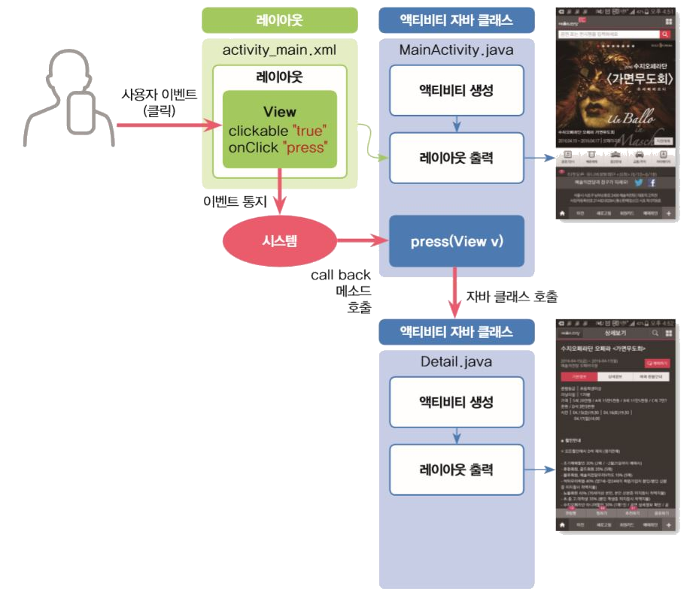

정보 전달의 기본 원리
인텐트를 이용한 액티비티 호출 및 정보전달의 기본원리
콜백(callback)메소드
특정 이벤트가 발생했을 때 시스템이
인지하고 이벤트 처리를 하기 위해
호출하는 메소드

Slide 3
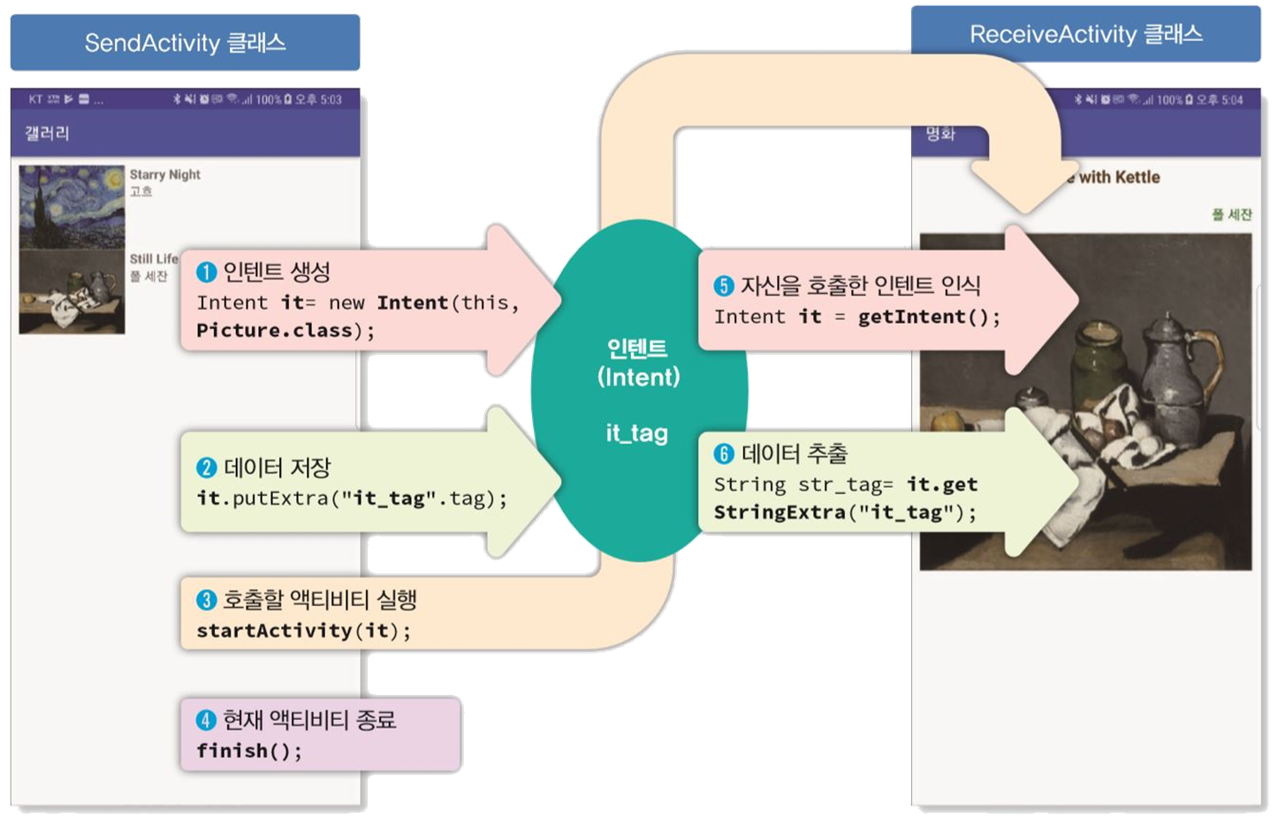
정보 전달의 기본 원리
인텐트(Intent)
액티비티 호출과 액티비티 간 정보를 전달할 때 이용

Slide 4
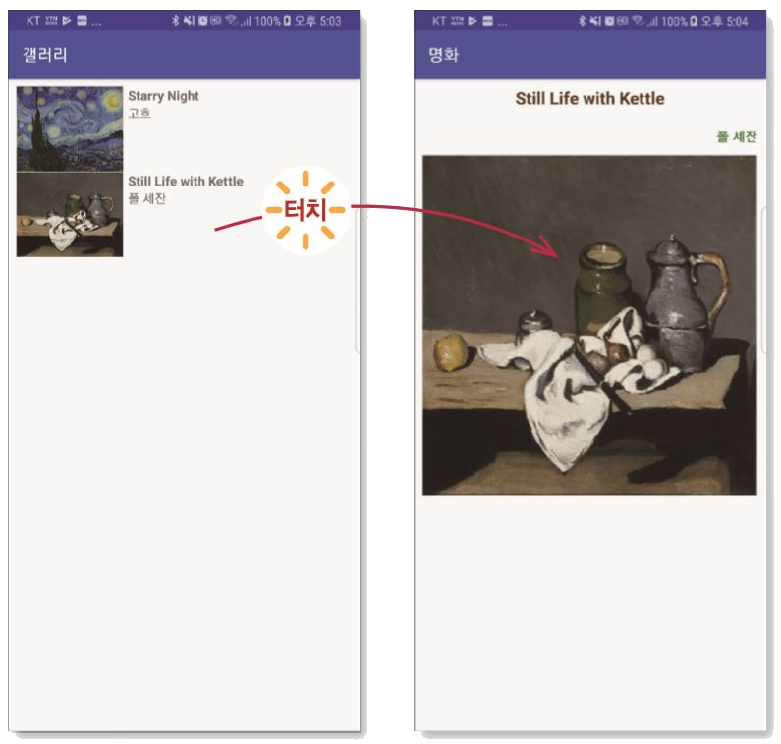
프로젝트 : 명화 목록과 클릭이벤트 처리
프로젝트 개요
개요 : 명화 목록과 클릭한 명화 출력하기
어플리케이션 이름 : Gallery
어플리케이션 라벨 : 갤러리
실행 예시
<명화 목록 액티비티>
<명화 상세 액티비티>

Slide 5
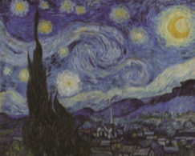
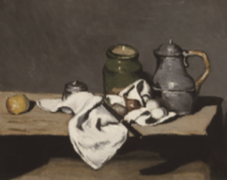
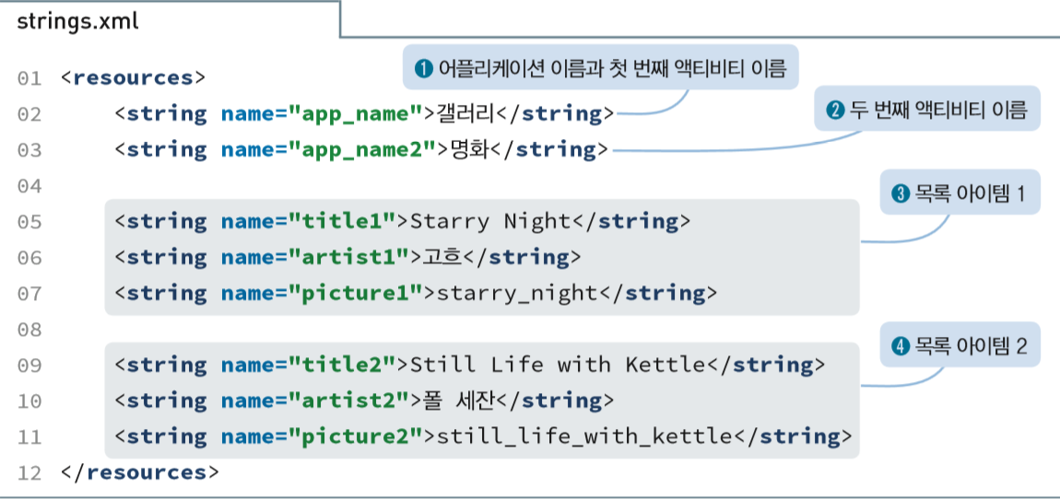

프로젝트 : 명화 목록과 클릭이벤트 처리
[1] 이미지 파일 추가(res/drawable)
[2] 텍스트 리소스 편집 (strings.xml)
1)“app_name”속성값에 해당하는 데이터를 수정
2) 목록 아이템에 사용할 명화 제목, 화가, 이미지명을 추가
Starry_night.png
Still_life_with_kettle.png

Slide 6
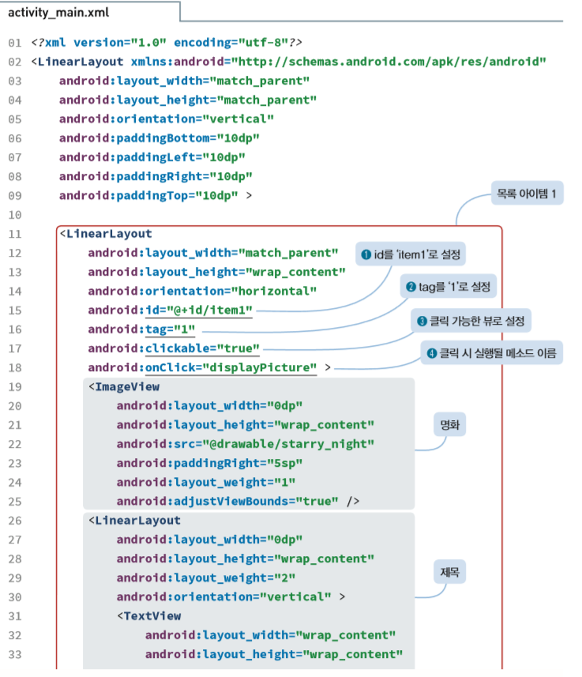
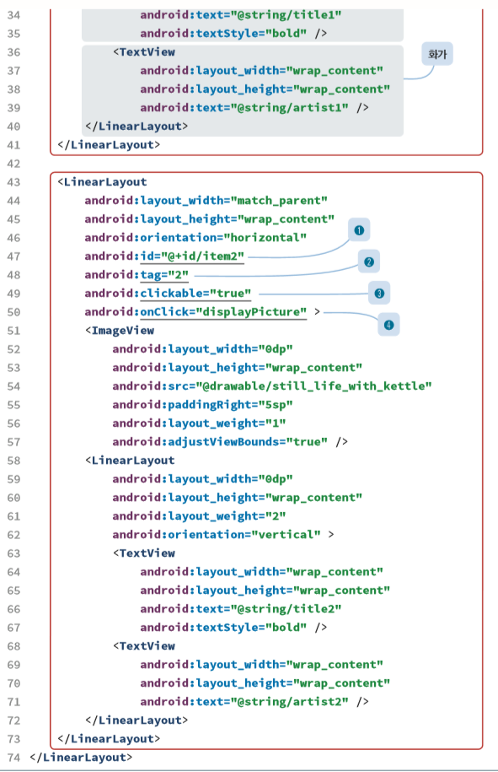
프로젝트 : 명화 목록과 클릭이벤트 처리
[3-1] 명화 목록 화면 설계

Slide 7
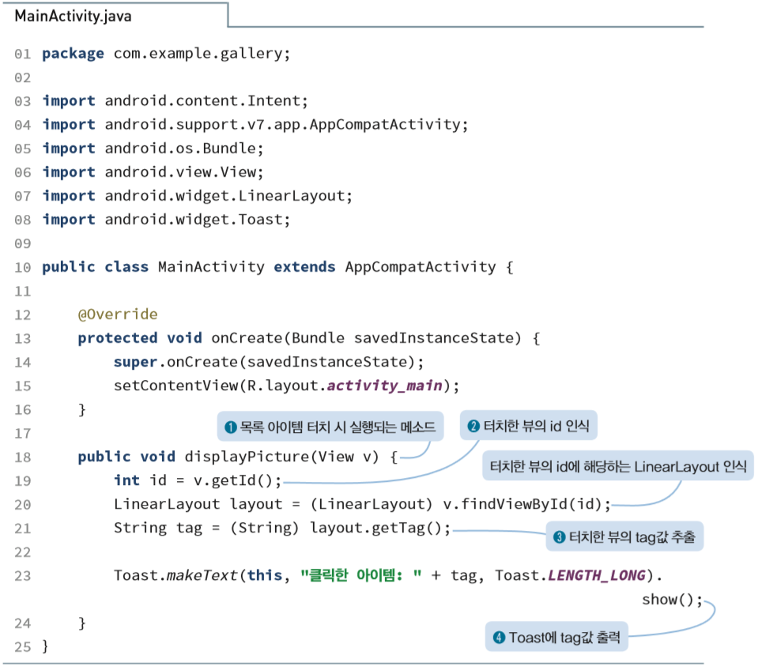
프로젝트 : 명화 목록과 클릭이벤트 처리
[3-2] 명화 목록 화면 출력
① 클릭 정보 확인하기 : 클릭한 id를 인식하고 Toast로 출력

Slide 8
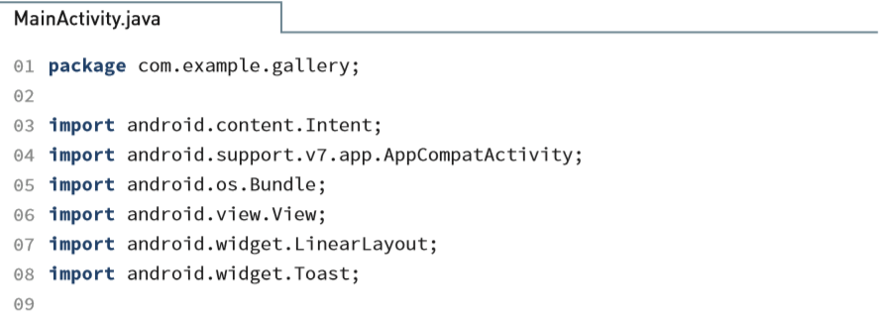
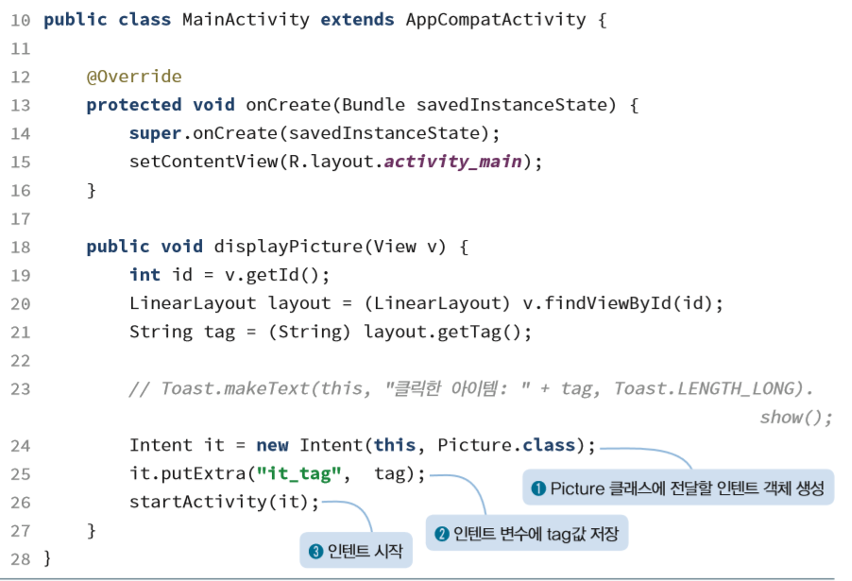
프로젝트 : 명화 목록과 클릭이벤트 처리
[3-2] 명화 목록 화면 출력
① 명화 상세 액티비티 호출: 정상적으로 메시지가 출력되는지 확인했으면 Toast를 지우고
‘명화 목록’액티비티에서 ‘명화 상세’액티비티로 정보를 전달

Slide 9
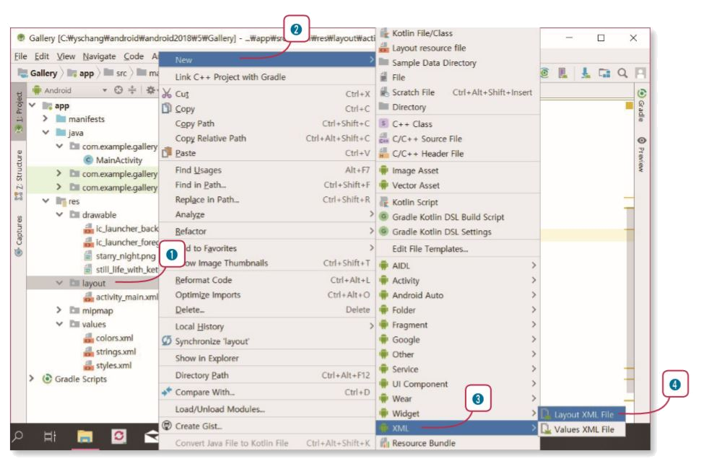
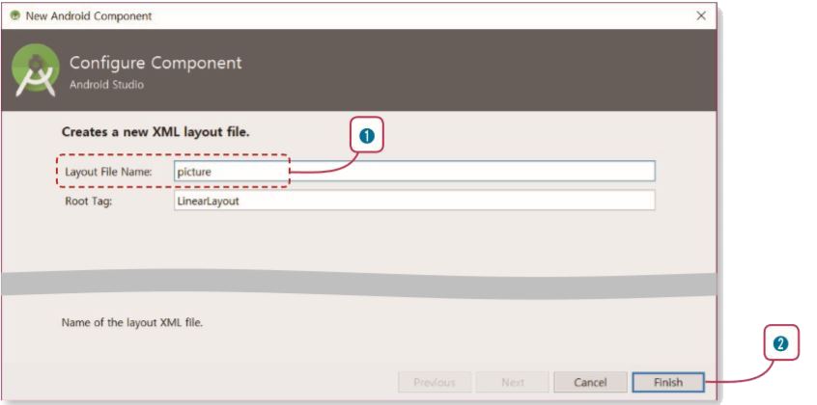
프로젝트 : 명화 목록과 클릭이벤트 처리
[4-1] 명화 상세 화면 설계
두 번째 액티비티(명화 상세)의 화면 설계를 위해 picture.xml 파일을 만듦
XML 파일 만들기
1) res/layout 폴더에서 마우스 오른쪽 버튼 클릭
2) “New → XML → Layout XML File”클릭

Slide 10
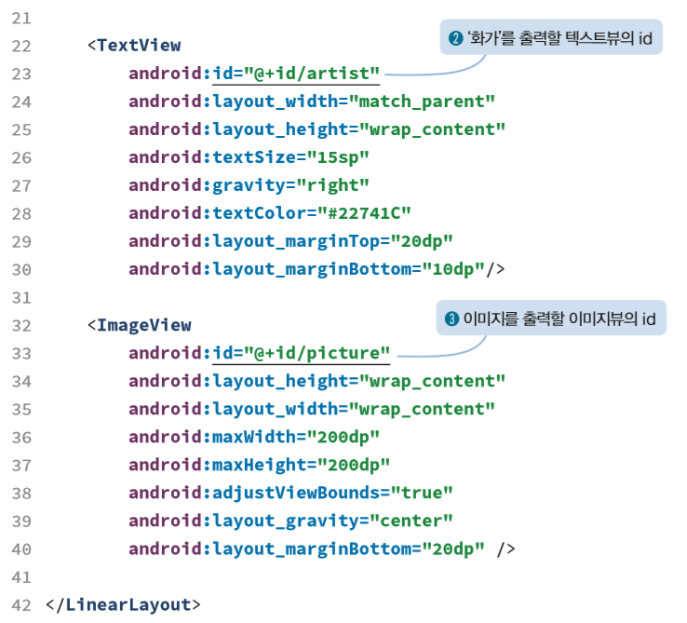
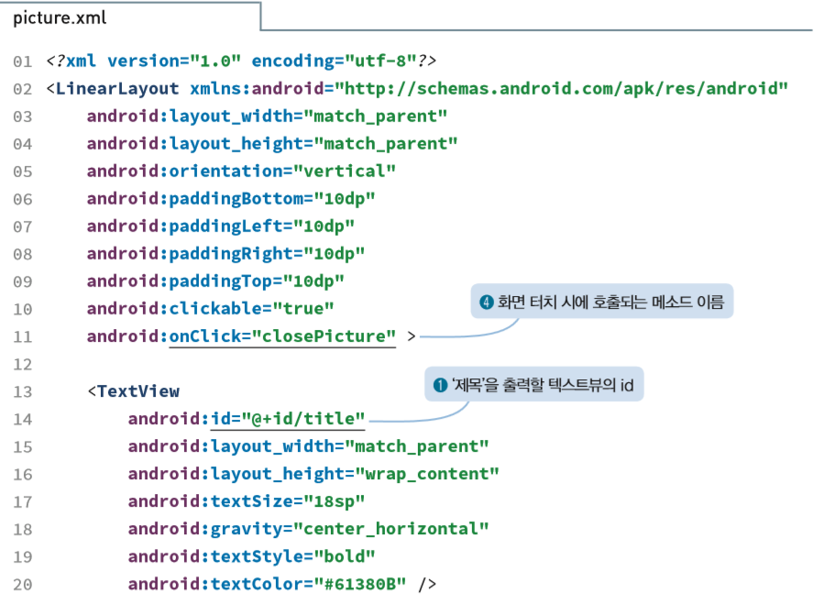
프로젝트 : 명화 목록과 클릭이벤트 처리
[4-1] 명화 상세 화면 설계 (picture.xml)

Slide 11
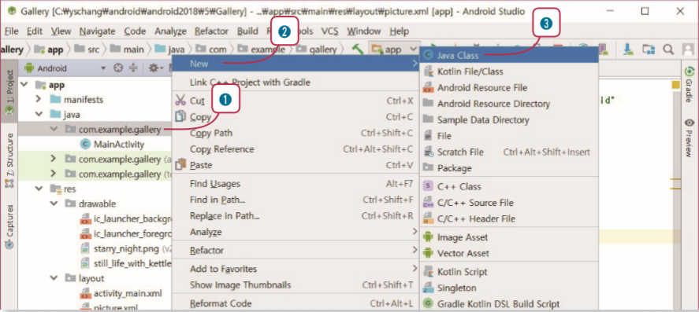
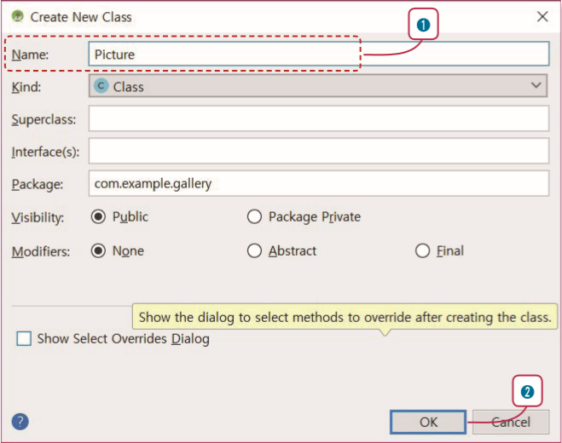
프로젝트 : 명화 목록과 클릭이벤트 처리
[4-2] 명화 상세 화면 출력
picture.xml를 통해 클릭된 명화의 내용을 출력하는 Picture.java 클래스 추가
자바 클래스 추가하기
1) java/com.example.gallery 폴더에서 마우스 오른쪽 버튼 클릭
2) “New → Java Class”클릭

Slide 12
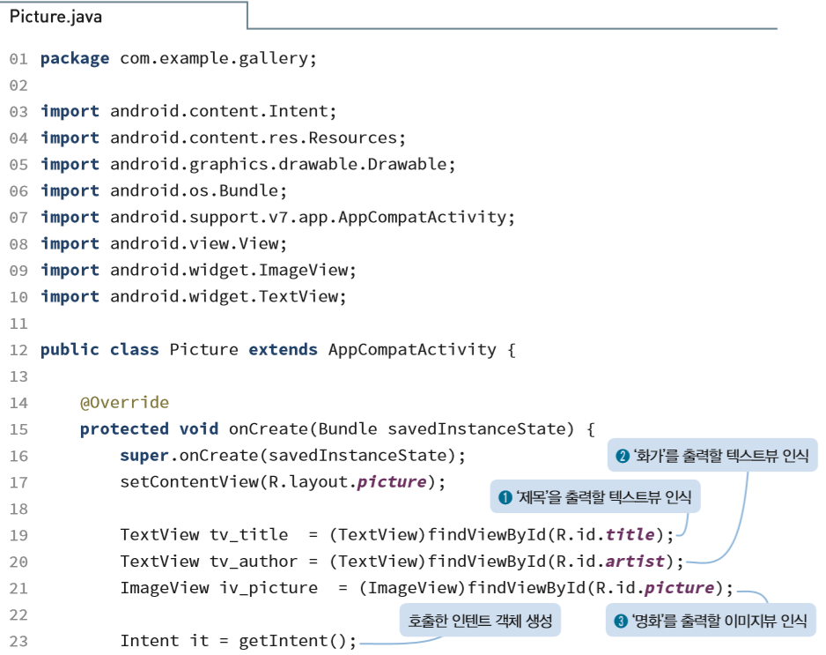
프로젝트 : 명화 목록과 클릭이벤트 처리
[4-2] 명화 상세 화면 출력(Picture.java)

Slide 13
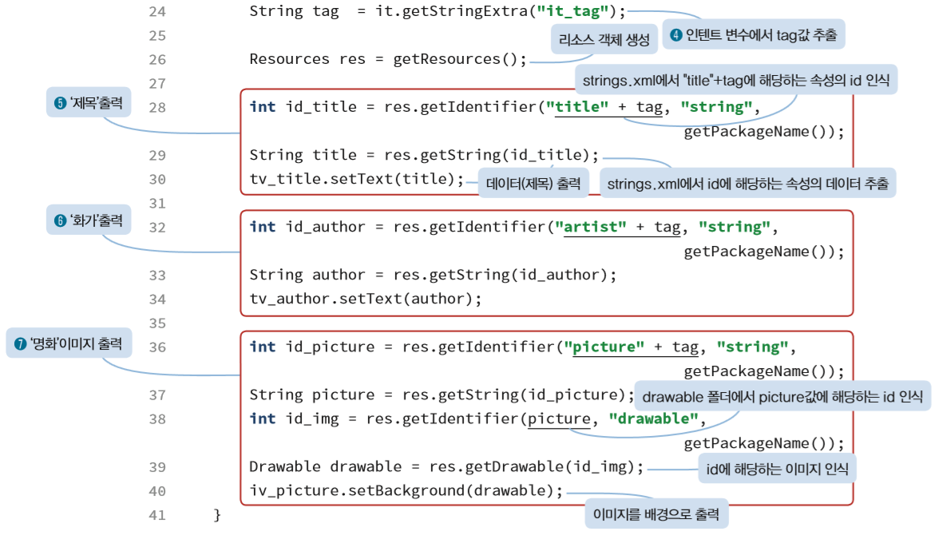

프로젝트 : 명화 목록과 클릭이벤트 처리
[4-2] 명화 상세 화면 출력(Picture.java)

Slide 14
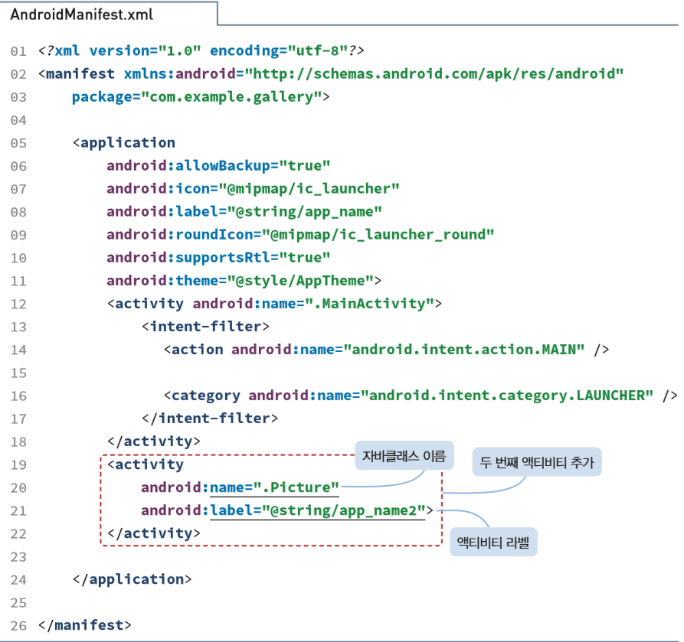
프로젝트 : 명화 목록과 클릭이벤트 처리
[5] 명화 상세 액티비티 클래스 등록(AndroidManifest.xml)

Slide 15

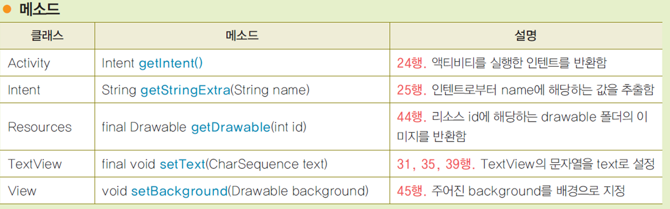

Slide 16

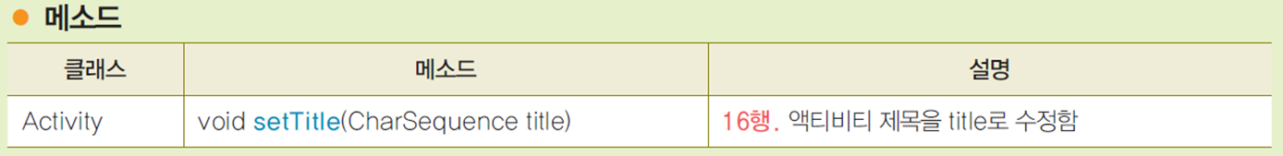
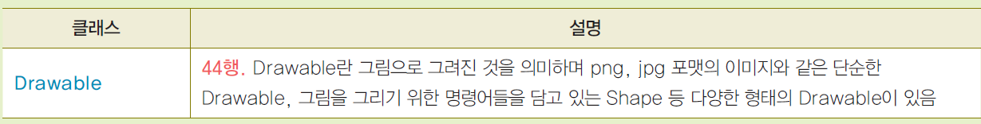

Slide 17

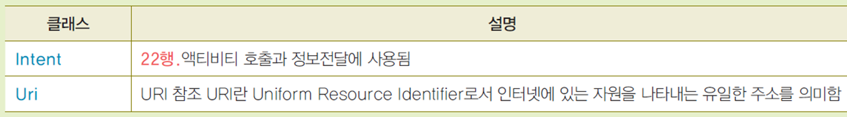
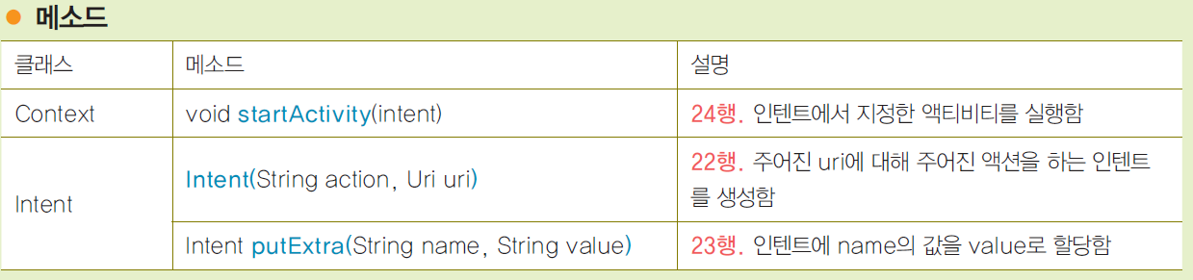

Slide 18
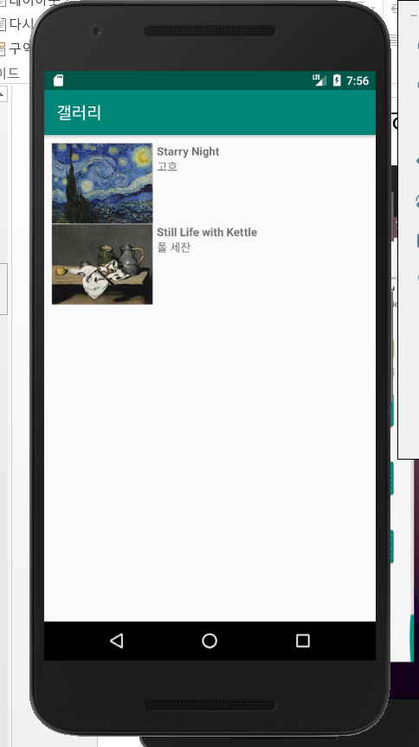
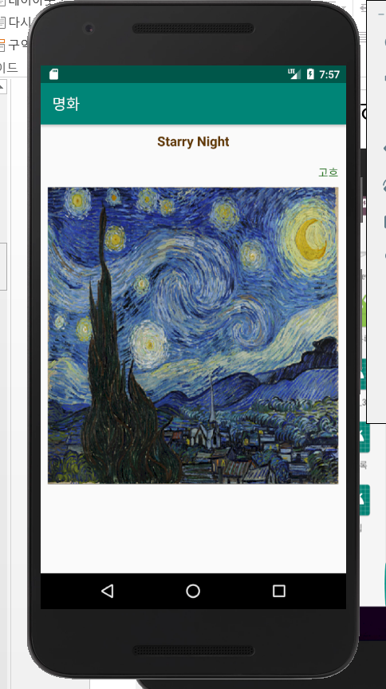
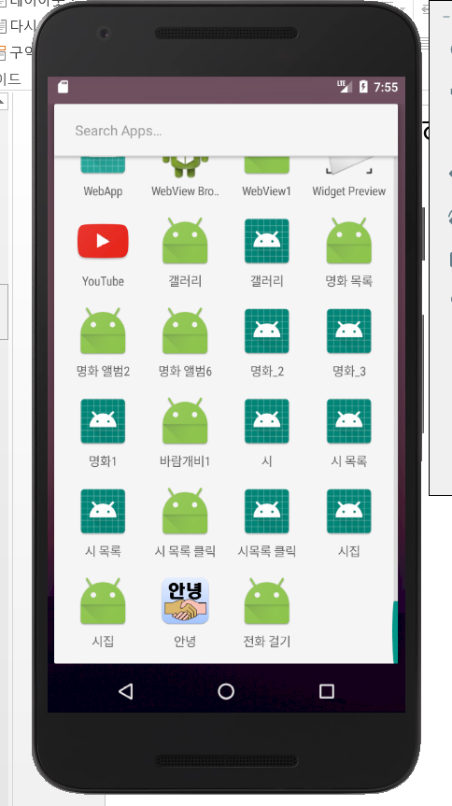
명화앨범집 출력하기

Slide 19
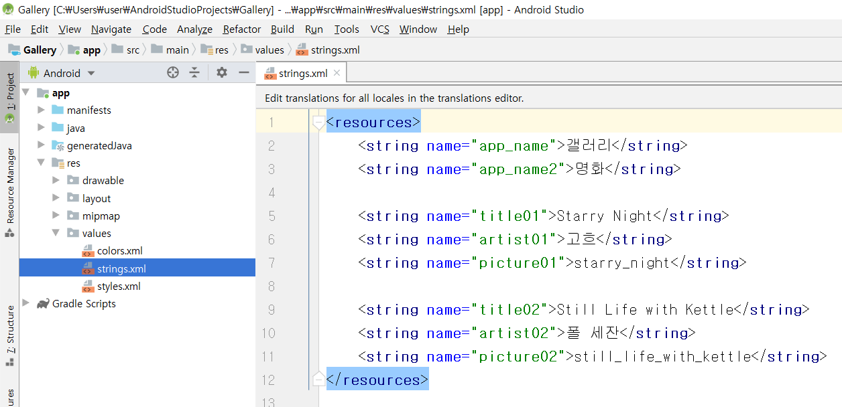
[strings.xml]

Slide 20
<resources>
<string name="app_name">갤러리</string>
<string name="app_name2">명화</string>
<string name="title01">Starry Night</string>
<string name="artist01">고흐</string>
<string name="picture01">starry_night</string>
<string name="title02">Still Life with Kettle</string>
<string name="artist02">폴 세잔</string>
<string name="picture02">still_life_with_kettle</string>
</resources>

Slide 21
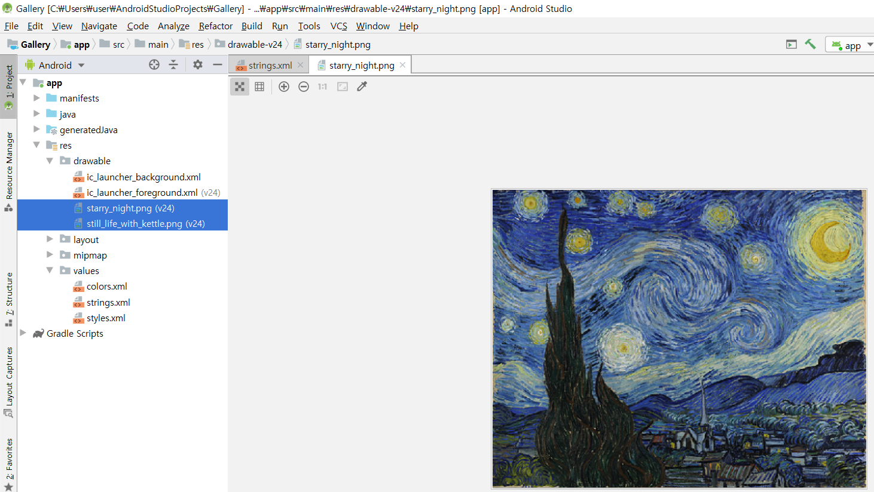
drawable폴더에 starry_night.png파일과 still_life_with_kettle.png파일을 추가

Slide 22
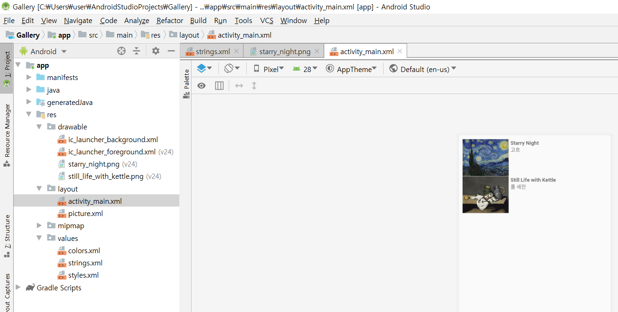
[activity_main.xml]

Slide 23
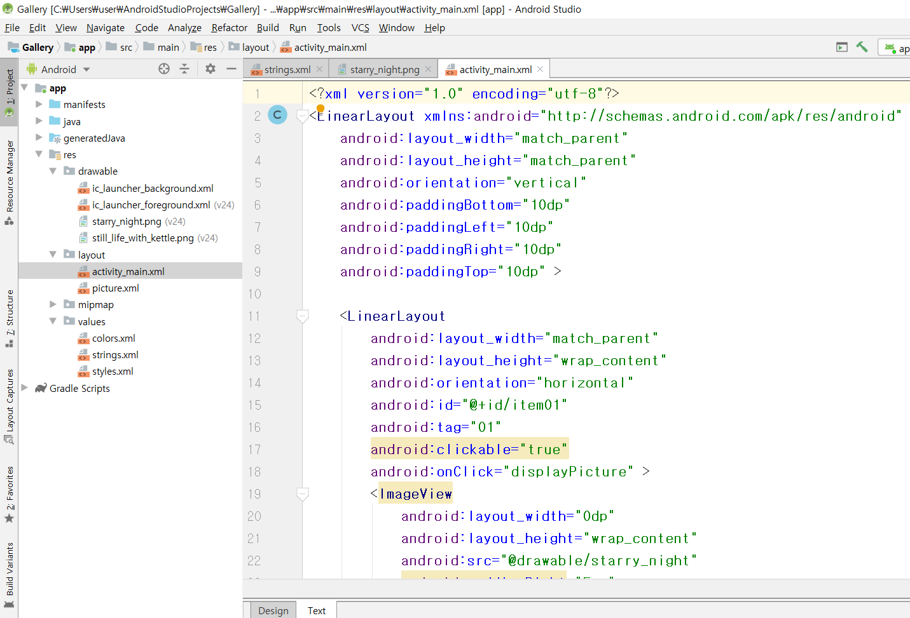

Slide 24
<?xml version="1.0" encoding="utf-8"?>
<LinearLayout xmlns:android="http://schemas.android.com/apk/res/android"
android:layout_width="match_parent"
android:layout_height="match_parent"
android:orientation="vertical"
android:paddingBottom="10dp"
android:paddingLeft="10dp"
android:paddingRight="10dp"
android:paddingTop="10dp" >
<LinearLayout
android:layout_width="match_parent"
android:layout_height="wrap_content"
android:orientation="horizontal"
android:id="@+id/item01"
android:tag="01"
android:clickable="true"
android:onClick="displayPicture" >
<ImageView
android:layout_width="0dp"
android:layout_height="wrap_content"
android:src="@drawable/starry_night"
android:paddingRight="5sp"
android:layout_weight="1"
android:adjustViewBounds="true" />

Slide 25
<LinearLayout
android:layout_width="0dp"
android:layout_height="wrap_content"
android:layout_weight="2"
android:orientation="vertical" >
<TextView
android:layout_width="wrap_content"
android:layout_height="wrap_content"
android:text="@string/title01"
android:textStyle="bold" />
<TextView
android:layout_width="wrap_content"
android:layout_height="wrap_content"
android:text="@string/artist01" />
</LinearLayout>
</LinearLayout>

Slide 26
<LinearLayout
android:layout_width="match_parent"
android:layout_height="wrap_content"
android:orientation="horizontal"
android:id="@+id/item02"
android:tag="02"
android:clickable="true"
android:onClick="displayPicture" >
<ImageView
android:layout_width="0dp"
android:layout_height="wrap_content"
android:src="@drawable/still_life_with_kettle"
android:paddingRight="5sp"
android:layout_weight="1"
android:adjustViewBounds="true" />

Slide 27
<LinearLayout
android:layout_width="0dp"
android:layout_height="wrap_content"
android:layout_weight="2"
android:orientation="vertical" >
<TextView
android:layout_width="wrap_content"
android:layout_height="wrap_content"
android:text="@string/title02"
android:textStyle="bold" />
<TextView
android:layout_width="wrap_content"
android:layout_height="wrap_content"
android:text="@string/artist02" />
</LinearLayout>
</LinearLayout>
</LinearLayout>

Slide 28
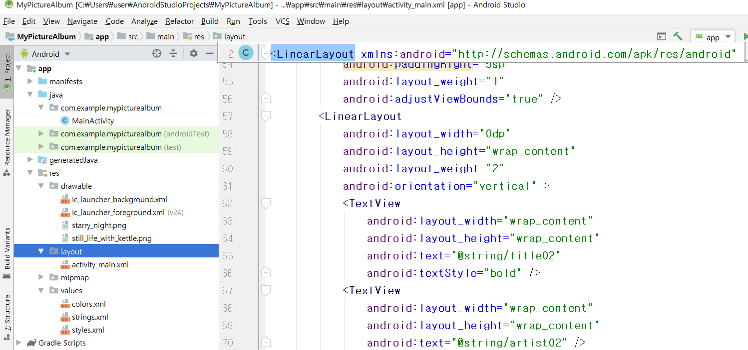
[picture.xml]파일 만들기
layout폴더에서 오른쪽 버튼을 누르고 New→Layout resource File을 생성→ picture.xml파일

Slide 29
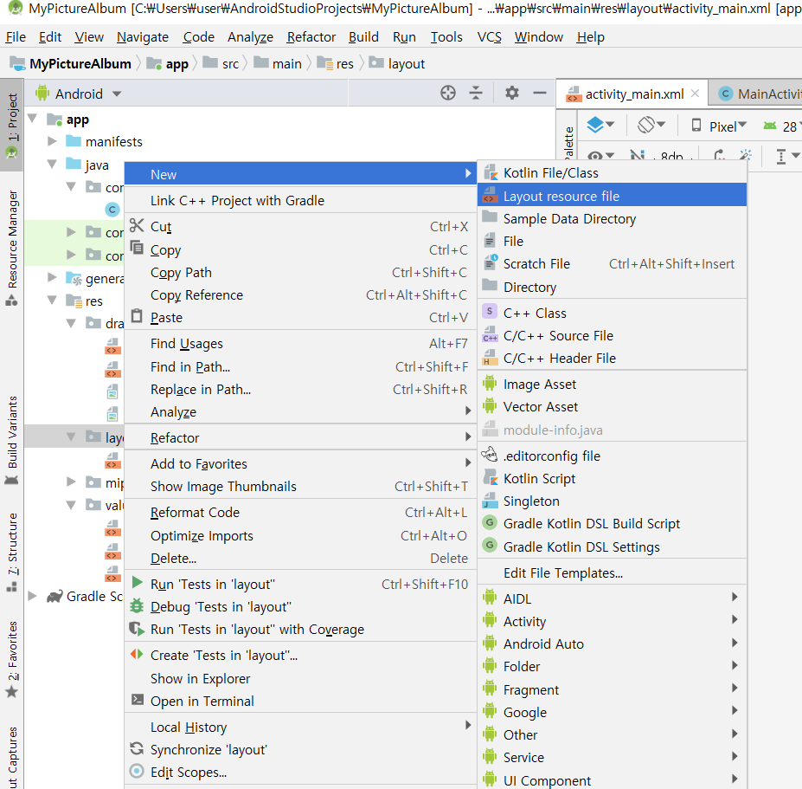
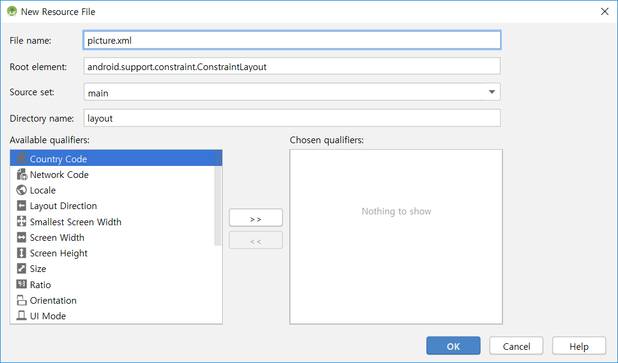

Slide 30
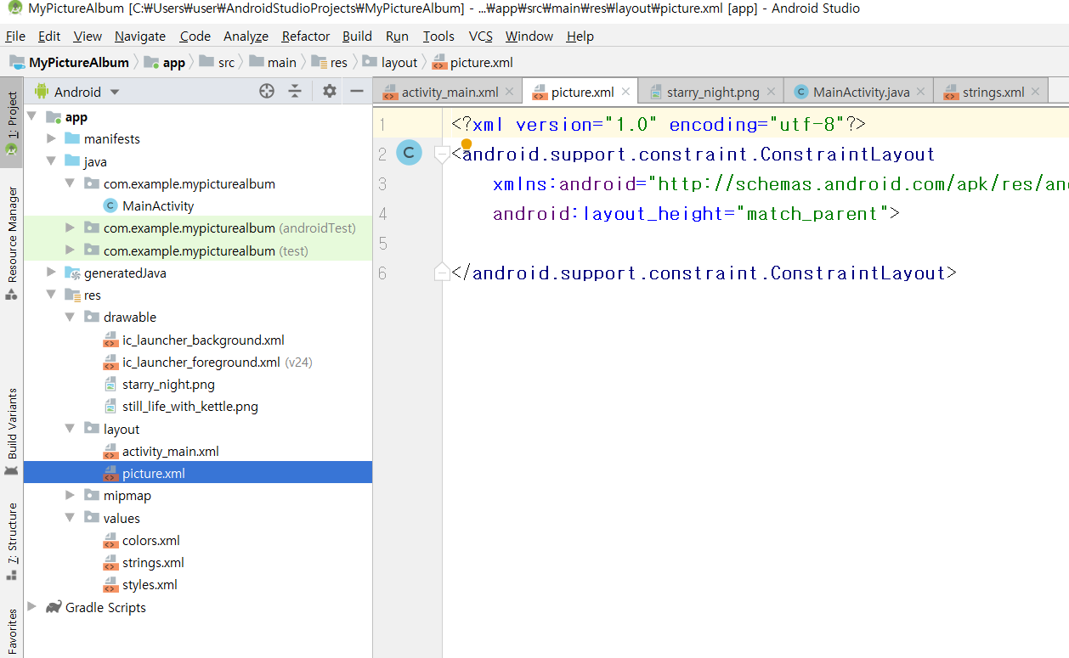

Slide 31
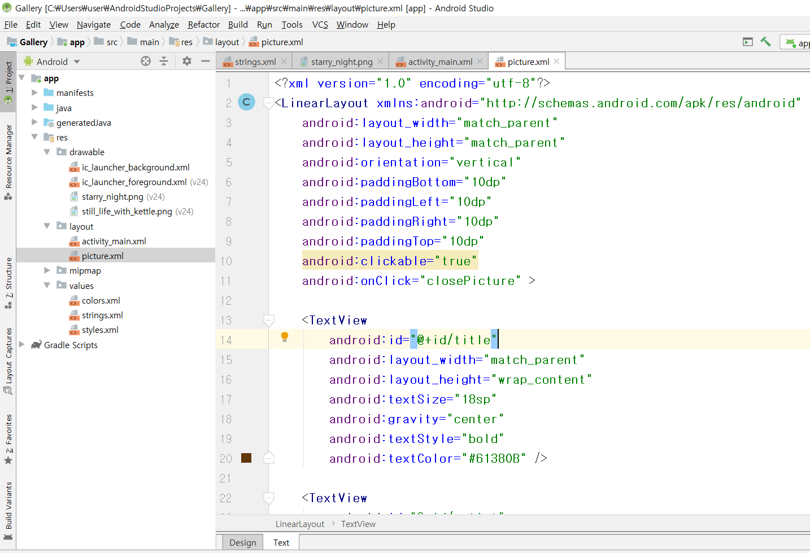

Slide 32
<?xml version="1.0" encoding="utf-8"?>
<LinearLayout xmlns:android="http://schemas.android.com/apk/res/android"
android:layout_width="match_parent"
android:layout_height="match_parent"
android:orientation="vertical"
android:paddingBottom="10dp"
android:paddingLeft="10dp"
android:paddingRight="10dp"
android:paddingTop="10dp"
android:clickable="true"
android:onClick="closePicture" >
<TextView
android:id="@+id/title"
android:layout_width="match_parent"
android:layout_height="wrap_content"
android:textSize="18sp"
android:gravity="center"
android:textStyle="bold"
android:textColor="#61380B" />

Slide 33
<TextView
android:id="@+id/artist"
android:layout_width="match_parent"
android:layout_height="wrap_content"
android:textSize="15sp"
android:gravity="right"
android:textColor="#22741C"
android:layout_marginTop="20dp"
android:layout_marginBottom="10dp"/>
<ImageView
android:id="@+id/picture"
android:layout_height="wrap_content"
android:layout_width="wrap_content"
android:maxWidth="200dp"
android:maxHeight="200dp"
android:adjustViewBounds="true"
android:layout_gravity="center"
android:layout_marginBottom="20dp" />
</LinearLayout>

Slide 34
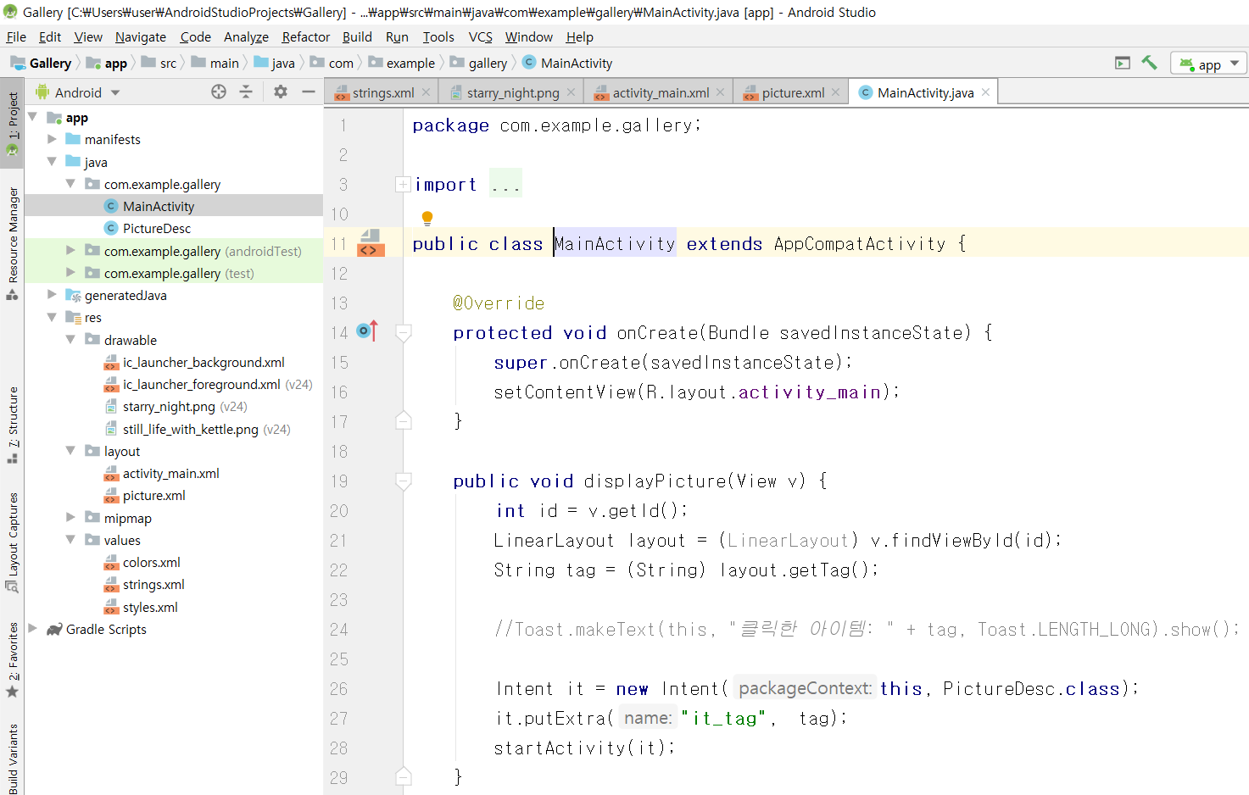
[MainActivity.java]

Slide 35
package com.example.gallery;
import android.content.Intent;
import android.graphics.Picture;
import android.support.v7.app.AppCompatActivity;
import android.os.Bundle;
import android.view.View;
import android.widget.LinearLayout;
import android.widget.Toast;
public class MainActivity extends AppCompatActivity {
@Override
protected void onCreate(Bundle savedInstanceState) {
super.onCreate(savedInstanceState);
setContentView(R.layout.activity_main);
}
public void displayPicture(View v) {
int id = v.getId();
LinearLayout layout = (LinearLayout) v.findViewById(id);
String tag = (String) layout.getTag();
//Toast.makeText(this, "클릭한 아이템: " + tag, Toast.LENGTH_LONG).show();
Intent it = new Intent(this, PictureDesc.class);
it.putExtra("it_tag", tag);
startActivity(it);
}
}

Slide 36
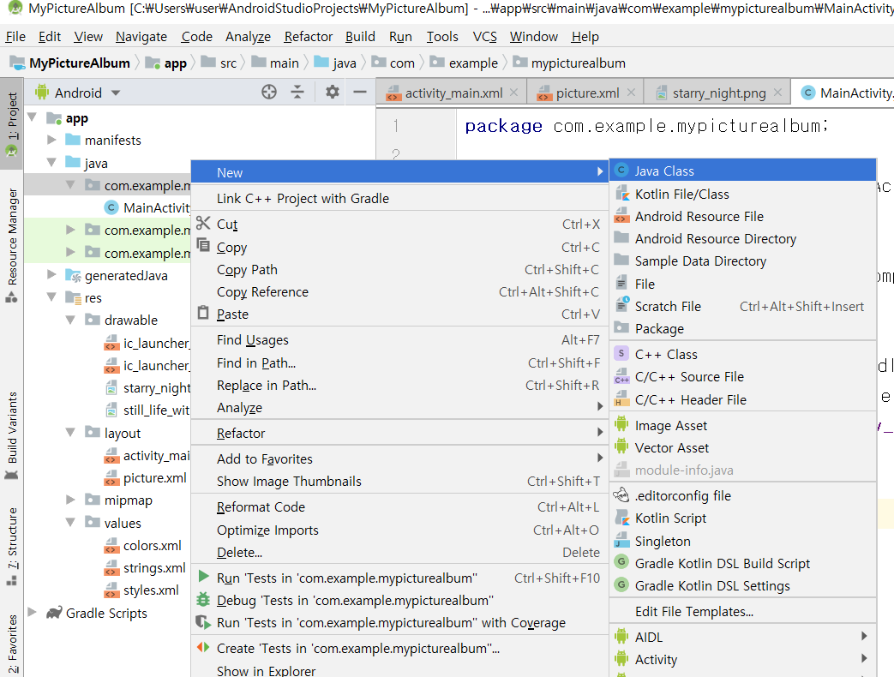
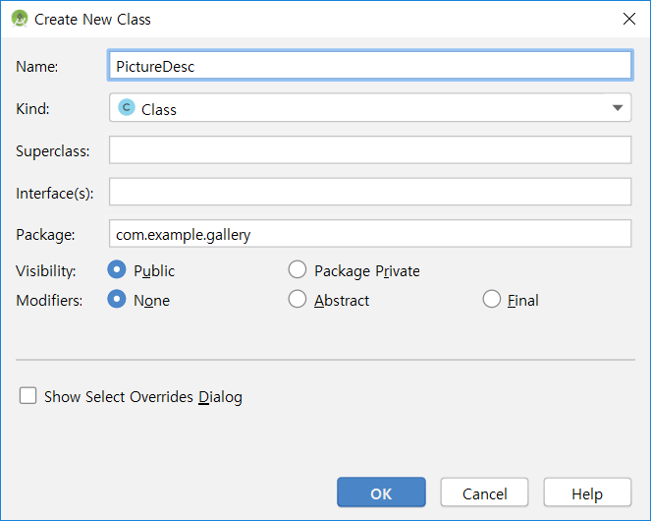
[picture.java]파일 만들기
Java폴더에서 com.example.poeticalwork폴더에 오른쪽 버튼을 눌러 PictureDesc class를 생성

Slide 37
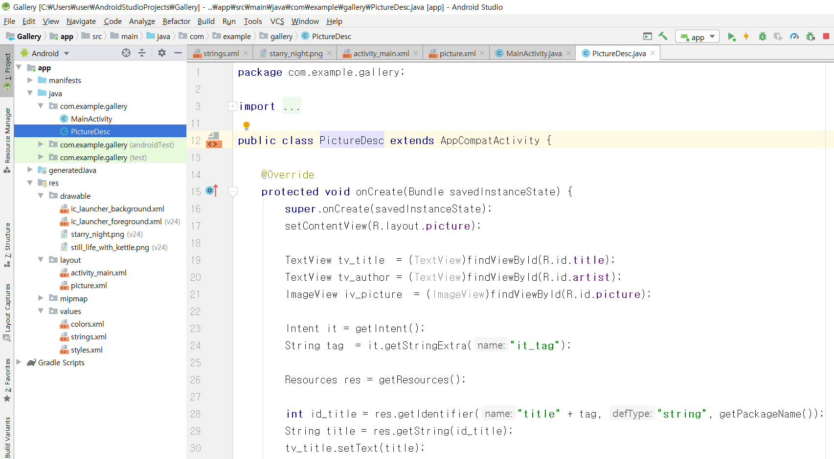

Slide 38
package com.example.gallery;
import android.content.Intent;
import android.content.res.Resources;
import android.graphics.drawable.Drawable;
import android.os.Bundle;
import android.support.v7.app.AppCompatActivity;
import android.view.View;
import android.widget.ImageView;
import android.widget.TextView;
public class PictureDesc extends AppCompatActivity {
@Override
protected void onCreate(Bundle savedInstanceState) {
super.onCreate(savedInstanceState);
setContentView(R.layout.picture);
TextView tv_title = (TextView)findViewById(R.id.title);
TextView tv_author = (TextView)findViewById(R.id.artist);
ImageView iv_picture = (ImageView)findViewById(R.id.picture);

Slide 39
Intent it = getIntent();
String tag = it.getStringExtra("it_tag");
Resources res = getResources();
int id_title = res.getIdentifier("title" + tag, "string", getPackageName());
String title = res.getString(id_title);
tv_title.setText(title);
int id_author = res.getIdentifier("artist" + tag, "string", getPackageName());
String author = res.getString(id_author);
tv_author.setText(author);
int id_picture = res.getIdentifier("picture" + tag, "string", getPackageName());
String picture = res.getString(id_picture);
int id_img = res.getIdentifier(picture, "drawable", getPackageName());
Drawable drawable = res.getDrawable(id_img);
iv_picture.setBackground(drawable);
}
public void closePicture(View v) {
finish();
}
}

Slide 40
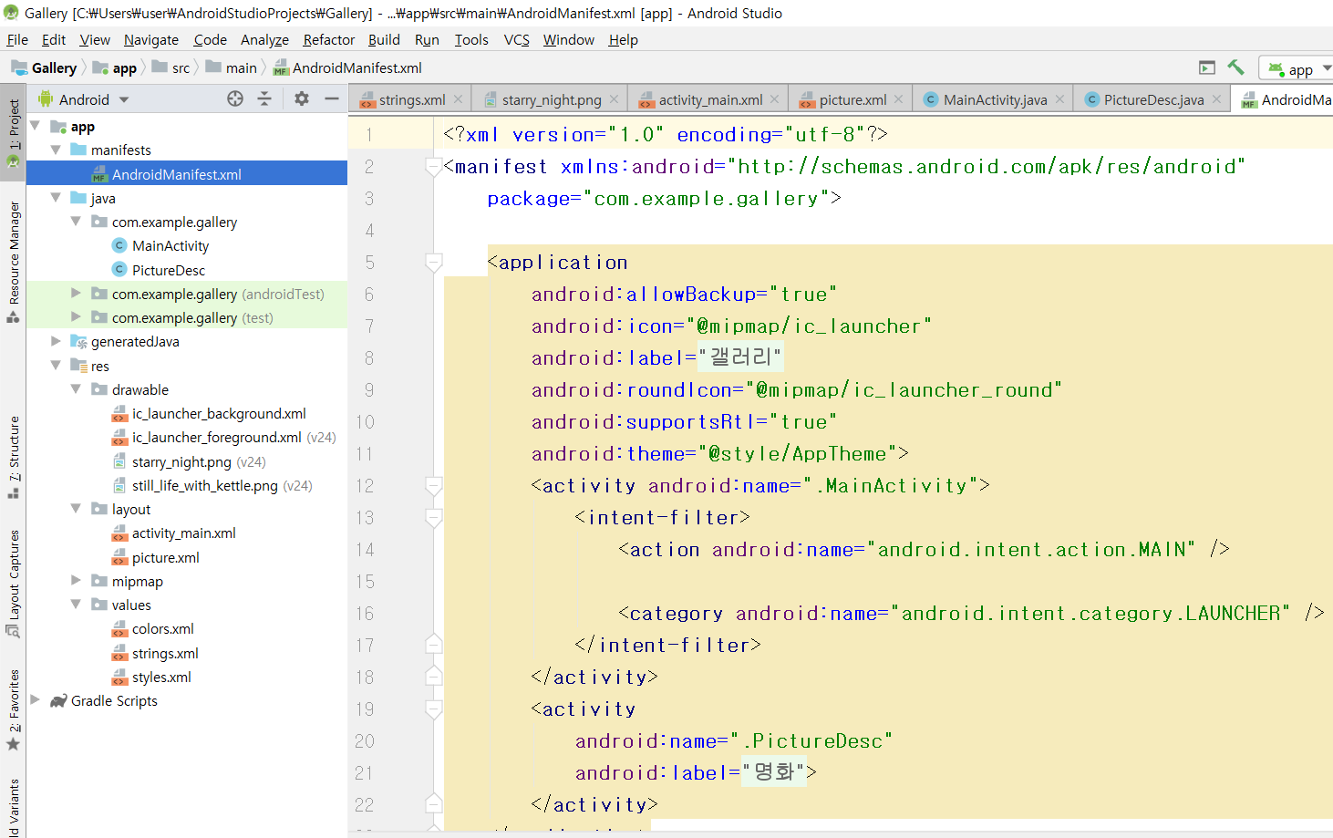
[AndroidManifest.xml]
이 부분을 추가

Slide 41
<?xml version="1.0" encoding="utf-8"?>
<manifest xmlns:android="http://schemas.android.com/apk/res/android"
package="com.example.gallery">
<application
android:allowBackup="true"
android:icon="@mipmap/ic_launcher"
android:label="@string/app_name"
android:roundIcon="@mipmap/ic_launcher_round"
android:supportsRtl="true"
android:theme="@style/AppTheme">
<activity android:name=".MainActivity">
<intent-filter>
<action android:name="android.intent.action.MAIN" />
<category android:name="android.intent.category.LAUNCHER" />
</intent-filter>
</activity>
<activity
android:name=".PictureDesc"
android:label="@string/app_name2">
</activity>
</application>
</manifest>
추가된 액티비티 기술

